Slide 1

Bài 9
CÔ GIÁO LỚP EM
TIẾT 3. VIẾT

Slide 2
TẬP VIẾT: CHỮ HOA D

Slide 3

Yêu cầu cần đạt:
Biết viết chữ hoa D: cỡ chữ vừa và nhỏ.
Viết câu ứng dụng: Dung dăng dung dẻ
Dắt trẻ đi chơi
theo cỡ chữ nhỏ, chữ viết đúng mẫu, đều nét và nối chữ đúng quy định.

Slide 4

Hướng dẫn viết chữ hoa D

Slide 5

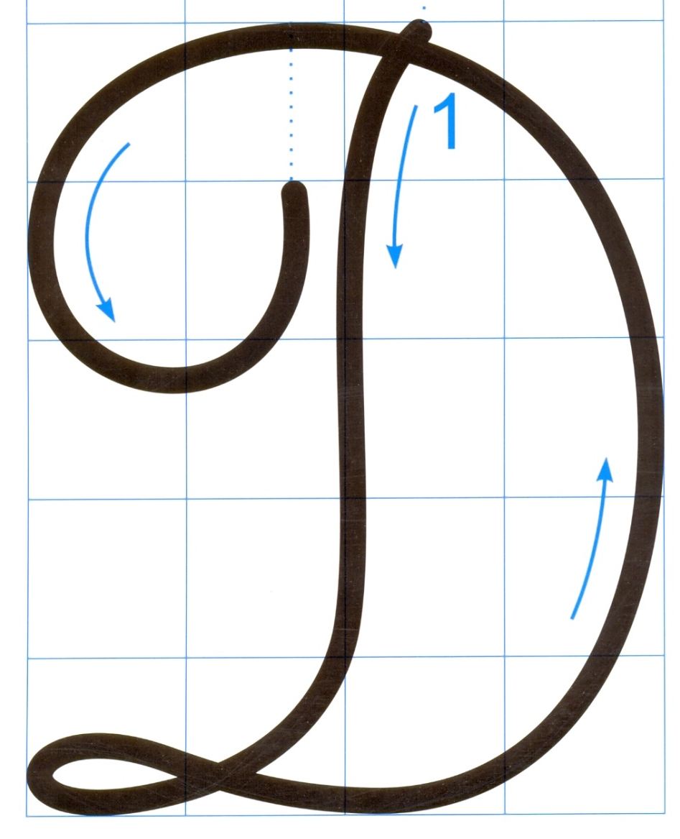
4 ô li
Chữ hoa D gồm 2 nét cơ bản:
Nét lượn hai đầu và nét cong phải nối liền nhau tạo một vòng xoắn nhỏ ở chân chữ.
5 ô li

Slide 6
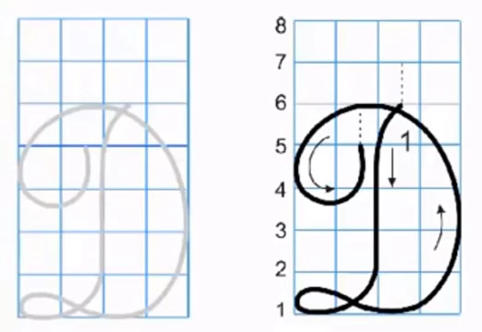
Hướng dẫn viết chữ hoa D

Slide 7
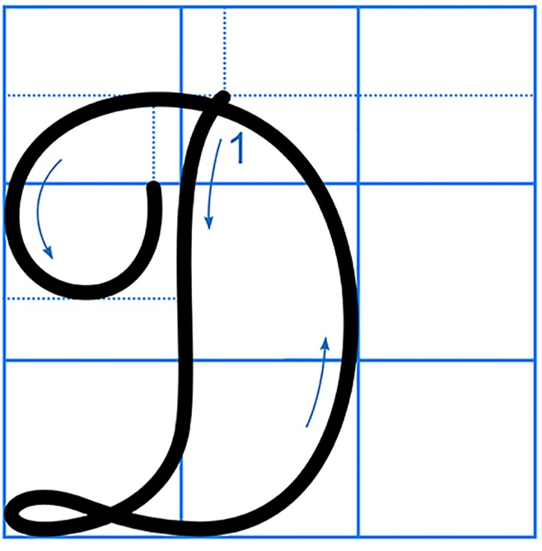
4 ô li
2 ô li
5 ô li
2 ô li rưỡi
Em có nhận xét gì về chữ hoa D cỡ vừa và cỡ nhỏ?

Slide 8
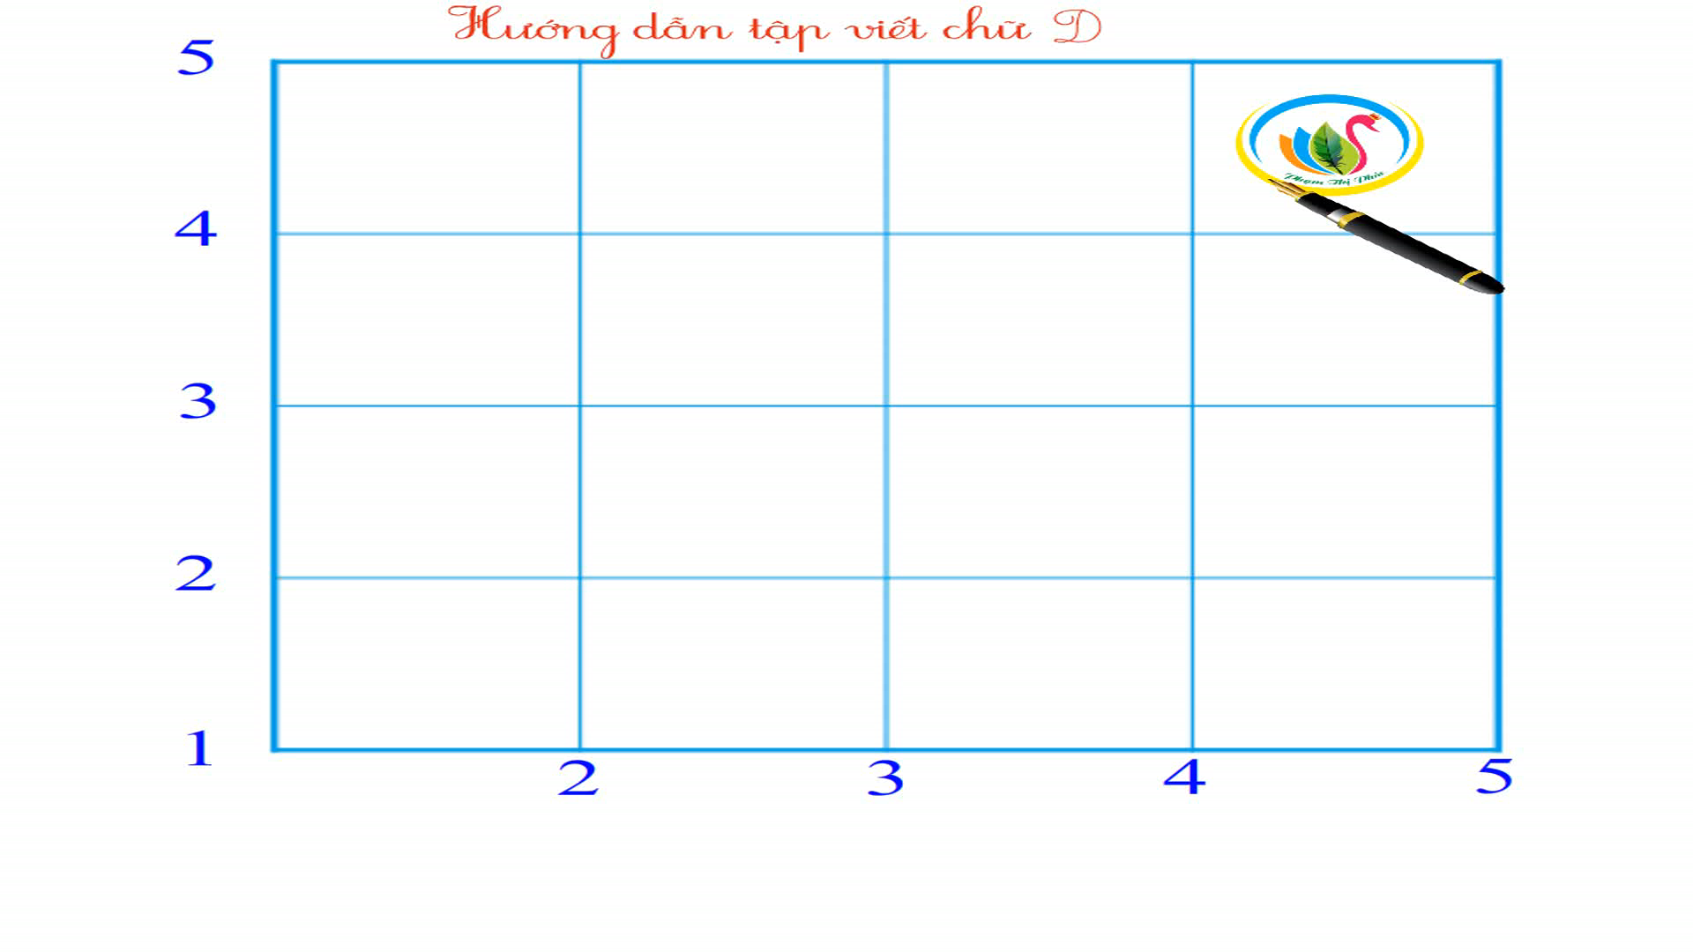

Slide 9
Câu ứng dụng

Slide 10
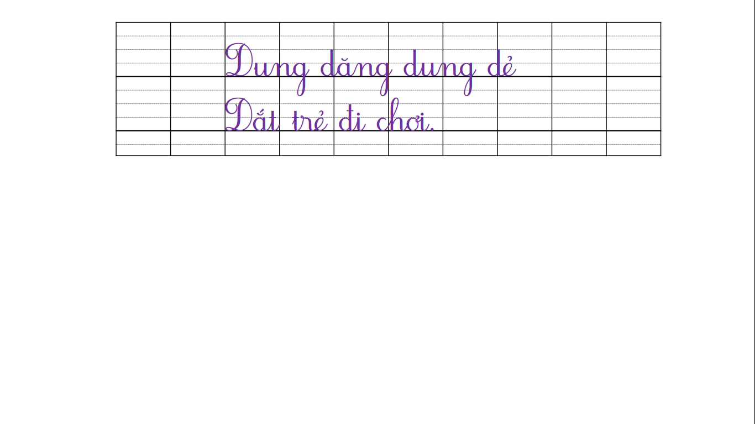


Câu “Dung dăng dung dẻ/ Dắt trẻ đi chơi.”
nằm trong bài đồng dao Dung dăng dung dẻ.
Đồng dao là gì?
“Đồng dao” là lời hát dân gian truyền miệng của trẻ em, thường kèm một số trò chơi nhất định.

Slide 11
Em hãy nêu độ cao của các con chữ có trong câu ứng dụng?
- Các con chữ D, g, h cao 2 ô li rưỡi.
- Con chữ t cao 1 ô li rưỡi.
- Con chữ d, đ cao 2 ô li.
- Các con chữ còn lại cao 1 ô li.
Notes:
Lưu ý viết chữ D sau đó nối với chữ u

Slide 12

Tư thế ngồi viết
Lưng thẳng.
Không tì ngực xuống bàn.
Đầu hơi cúi.
Mắt cách vở khoảng 25 - 30cm.
Tay phải cầm bút.
Tay trái tì nhẹ lên mép vở để giữ.
Hai chân để song song thoải mái.

Slide 13
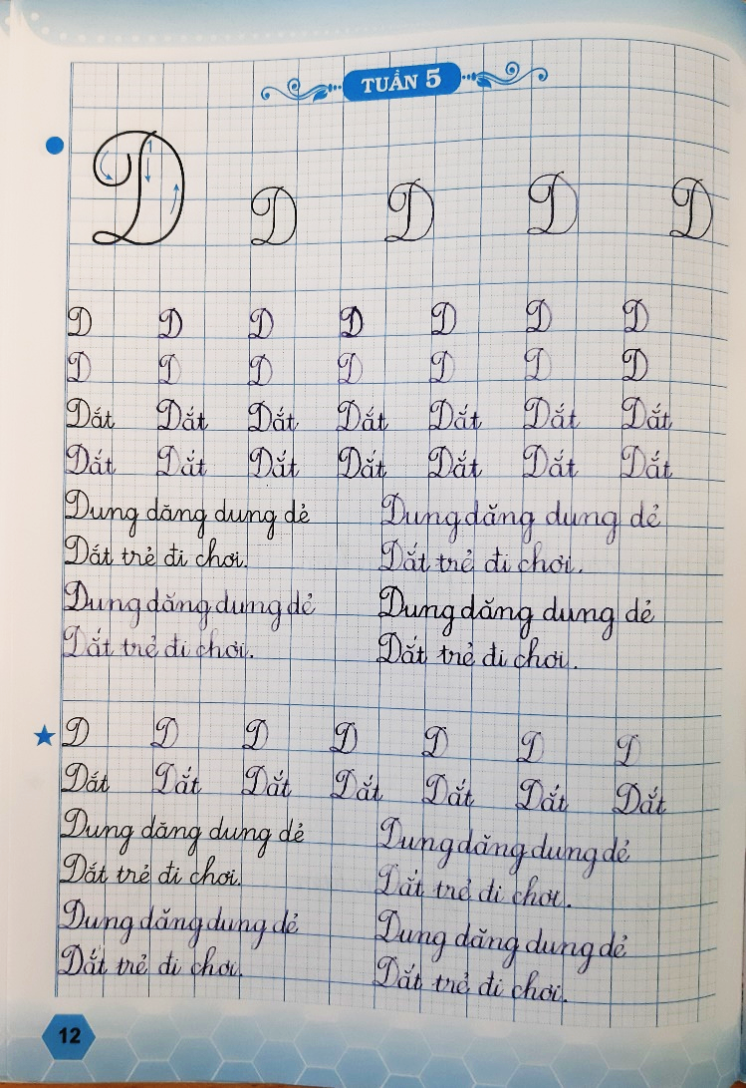
Bài viết tham khảo

Slide 14

Chào tạm biệt !

